Slide 1

Soyut Ekspresyonizm

Slide 2
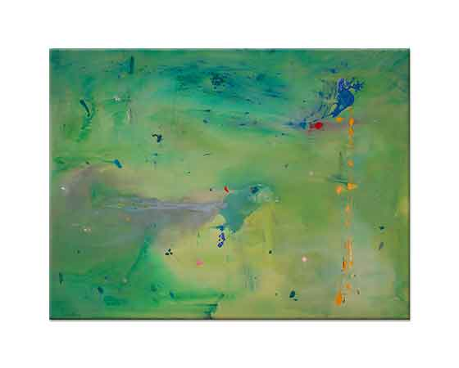
Soyut Ekspresyonizm'in Tarihi
Soyut dışavurumculuk (soyut ekspresyonizm), veya eleştirmen Clement Greenberg'in tabiriyle resimsel soyutlama, 1940'ların ortalarında New York'ta ortaya çıkan, ressamların gerçek nesnelerin temsiline yer vermeden kendilerini sadece renk ve şekillerle ifade ettikleri bir tür soyut sanattır.
İlk Amerikan sanat akımı olarak kabul edilip, sanat dünyasının merkezinin Paris'ten New York'a kaymasında etkili olmuştur. Soyut Ekspresyonizm akımının en tanınmış Amerikan ressamları ;
Willem de Kooning,
Franz Kline
Mark Rothko’dur.

Slide 3
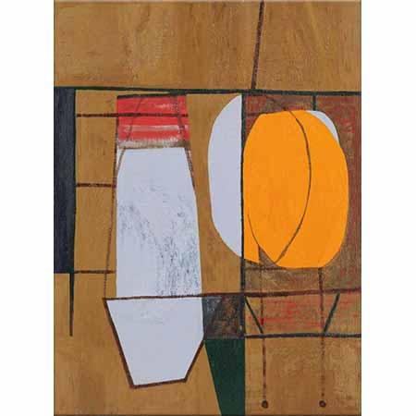
Soyut Ekspresyonizm'in Sanatçıları
-Clyfford Still -Richard Pousette-Dart
-Philip Guston -Elaine de Kooning
-Helen Frankenthaler -Jack Tworkov
-Barnett Newman -Hans Hofmann
-Adolph Gottlieb -Josef Albers
-Robert Motherwell -Willem de Kooning
-Lee Krasner -Ad Reinhardt
-Bradley Walker Tomlin -William Baziotes

Slide 4
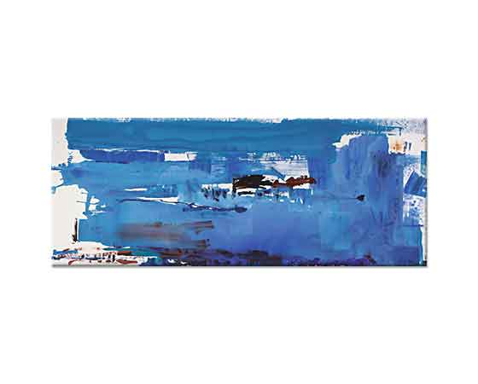
Bu sanatçıların büyük çoğunluğu New York’da yaşayan, çalışan ya da bir süreliğine orada bulunmuş kişilerdir. Kabul edilmiş bir isim olmasına rağmen, Soyut Ekspresyonizm, bu sanatçıların yarattığı işin doğru bir tanımı değildir.
Aslında bu hareket hem teknik hem de ifade unsurları bağlamında birbirinden farklı birçok stil içeriyor. Fakat, farklılıklara rağmen Soyut Ekspresyonizm eserleri çeşitli esas özellikleri paylaşmaktadırlar.
Öncelikle hepsi temelde soyuttur, yani; görünür dünyadan çizilmeyen formları betimlerler. Bunlar, duyguların özgür, özgün ve kişisel bir biçimde ifade edildiği eserlerdir.

Slide 5
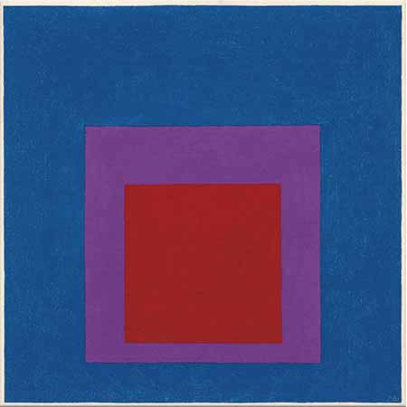
Sanatçılar, ekspresyonist nitelikleri uyandırmak için (örneğin; duygusallık, dinamizm, şiddet, gizem, lirizm) resmin değişken fiziksel karakterini kullanarak teknik açıdan özgür bir anlayışla hareket ederler. Yaratıcı bilinçaltının sanat gücünü göstermek için, Sürrealizmdeki otomatizme benzer doğaçlama ve ruhsal bir yaklaşımla, çalışılmamış ve sezgisel bir uygulama yolu izlenir. Bu akım ayrık ve ayrılabilir ögelerden oluşan geleneksel anlayışla kurulmuş kompozisyonun terk edilip, yerine yapısız alanda, tek, birleşik, farklılaşmamış alan, ağ veya başka bir görüntünün getirilmesini simgeler.

Slide 6
Birkaç
Soyut Ekspresyonizm Örnekleri

Slide 7
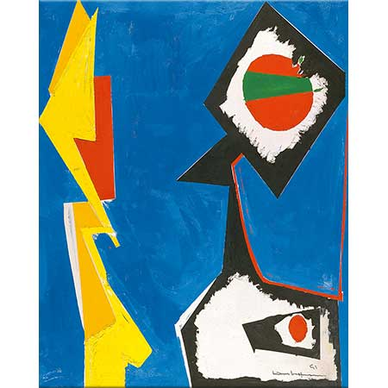
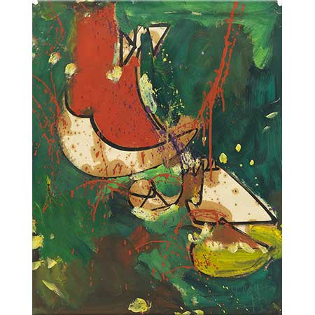
Mavi Büyü
Hans Hofmann
Pusu
Hans Hofmann

Slide 8
Yeşil Gölgede Yeşil Düşünce
Helen Frankenthaler
Mavi Zenginliği
Helen Frankenthaler

Slide 9
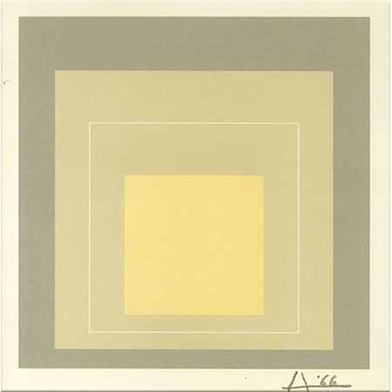
Gök Mavisine Saygı Etüdü
Josef Albers
Beyaz Kontürlü Kareler
Josef Albers

Slide 10
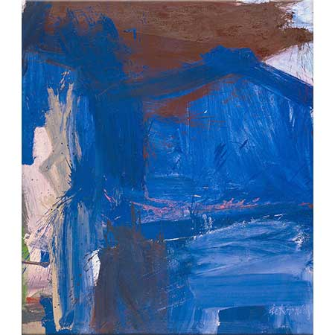
Batı Havaları
Robert Motherwell
Napoli’de Ağaç
Willem de Kooning

